Slide 1
Презентация по английскому языку
Saint Patrick’s Day
(Материал для урока по страноведнению
или внеклассного мероприятия)
.
Шайдурова Валентина Федоровна
учитель английского языка
ГБОУ «Школа №106»
Санкт-Петербург
2015

Slide 2
Saint Patrick’s Day
March 17

Slide 3
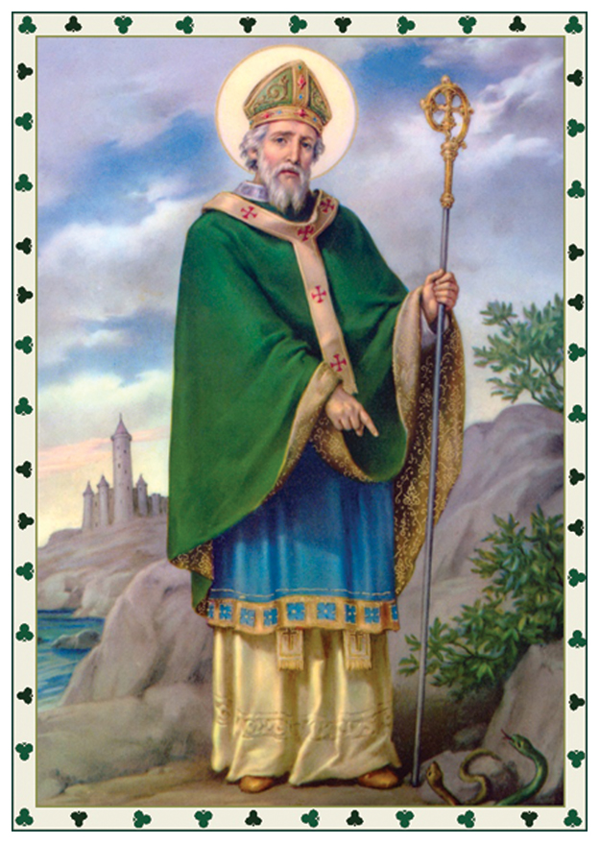
Celebrating the Life of St. Patrick
Died March 17, 461
Taken as a slave to Ireland, then returned to teach the Irish about Christianity

Slide 4
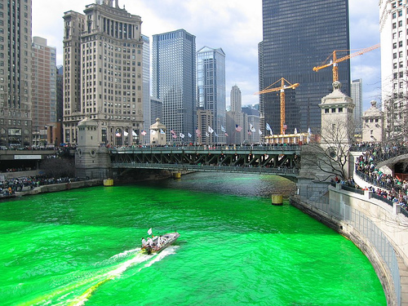
Celebrating
Festivals all over the world
Parades
Irish heritage: food, music

Slide 5
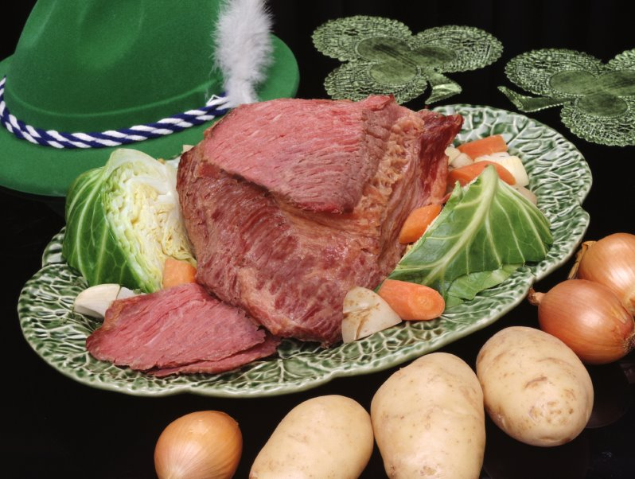
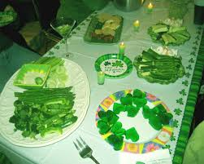
Irish Heritage
Eating Irish Food

Slide 6
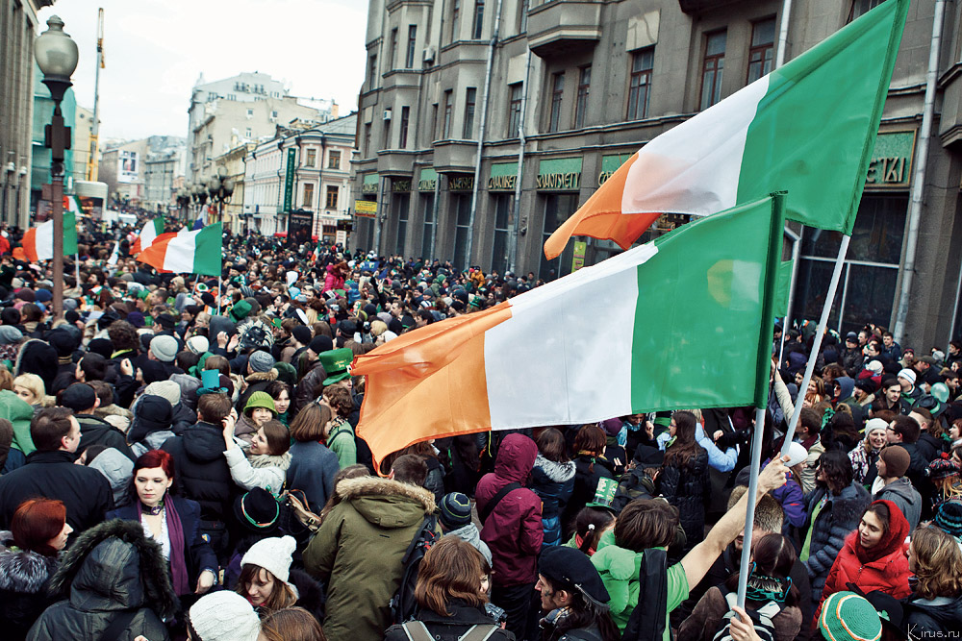

Slide 7
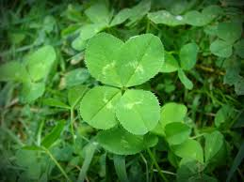
Symbols
Clovers, which St. Patrick used to teach about the Holy Trinity
Green, the color of Ireland
Leprechauns

Slide 8
Интернет-ссылки
Irish Music and Dance:
http://www.youtube.com/watch?v=70cc1dJStA4
Irish Accents: https://www.uni-due.de/IERC/index.html

